Slide 1

Maturitní práce
Grafické zpracování autorského projektu – Norwegian Wood
Školní rok: 2025/2026
Obor: Informační technologie
Třída: 4.I
Vypracovala: Bracká Kristýna

Slide 2
Obsah a úvod
Teoretická část
1.1 Kniha jako grafický objekt
1.2 Vizuální identita a branding knihy
1.3 Moodboard
1.4 Marketing knihy a model STDC
Praktická část
2.1 Koncept knihy „Norské dřevo“
2.2 Moodboard a vizuální směr
2.3 Návrh obalu knihy
2.4 Marketingová kampaň
2.5 E-mailový newsletter
2.6 Plakát
2.7 Webová stránka

Slide 3
1.1 Kniha jako grafický objekt
Kniha jako:
nositel obsahu
fyzický objekt
vizuální předmět
Role obalu:
první kontakt čtenáře s knihou
emocionální a marketingová funkce
význam typografie, barvy a fotografie

Slide 4
1.2 Vizuální identita a branding knihy
Co je vizuální identita:
barvy
typografie
styl fotografií
kompozice
Proč je důležitá konzistence:
obal
plakát
Reklamní produkty
web

Slide 5
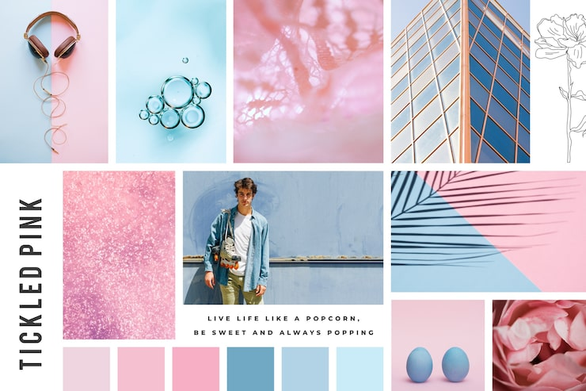
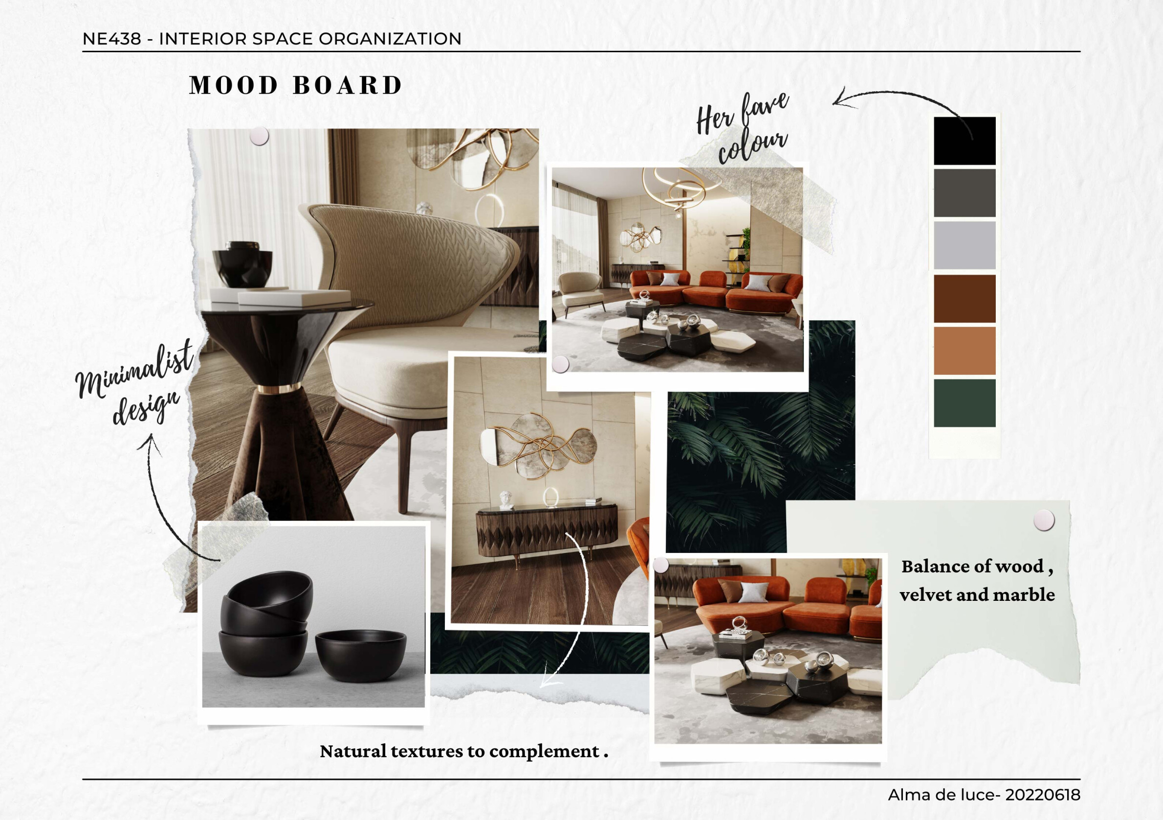
1.3 Moodboard
Vizuální koláž:
atmosféra
barvy
motivy

Slide 6
1.4 Marketing knihy a model STDC
Model STDC:
See – oslovit široké publikum
Think – vzbudit zájem
Do – nákup knihy
Care – dlouhodobý vztah se čtenářem

Slide 7
2.1 Koncept knihy „Norské dřevo“
Můj koncept:
emocionální tón
cílová skupina
klíčová slova (samota, vzpomínky, ticho, melancholie)

Slide 8
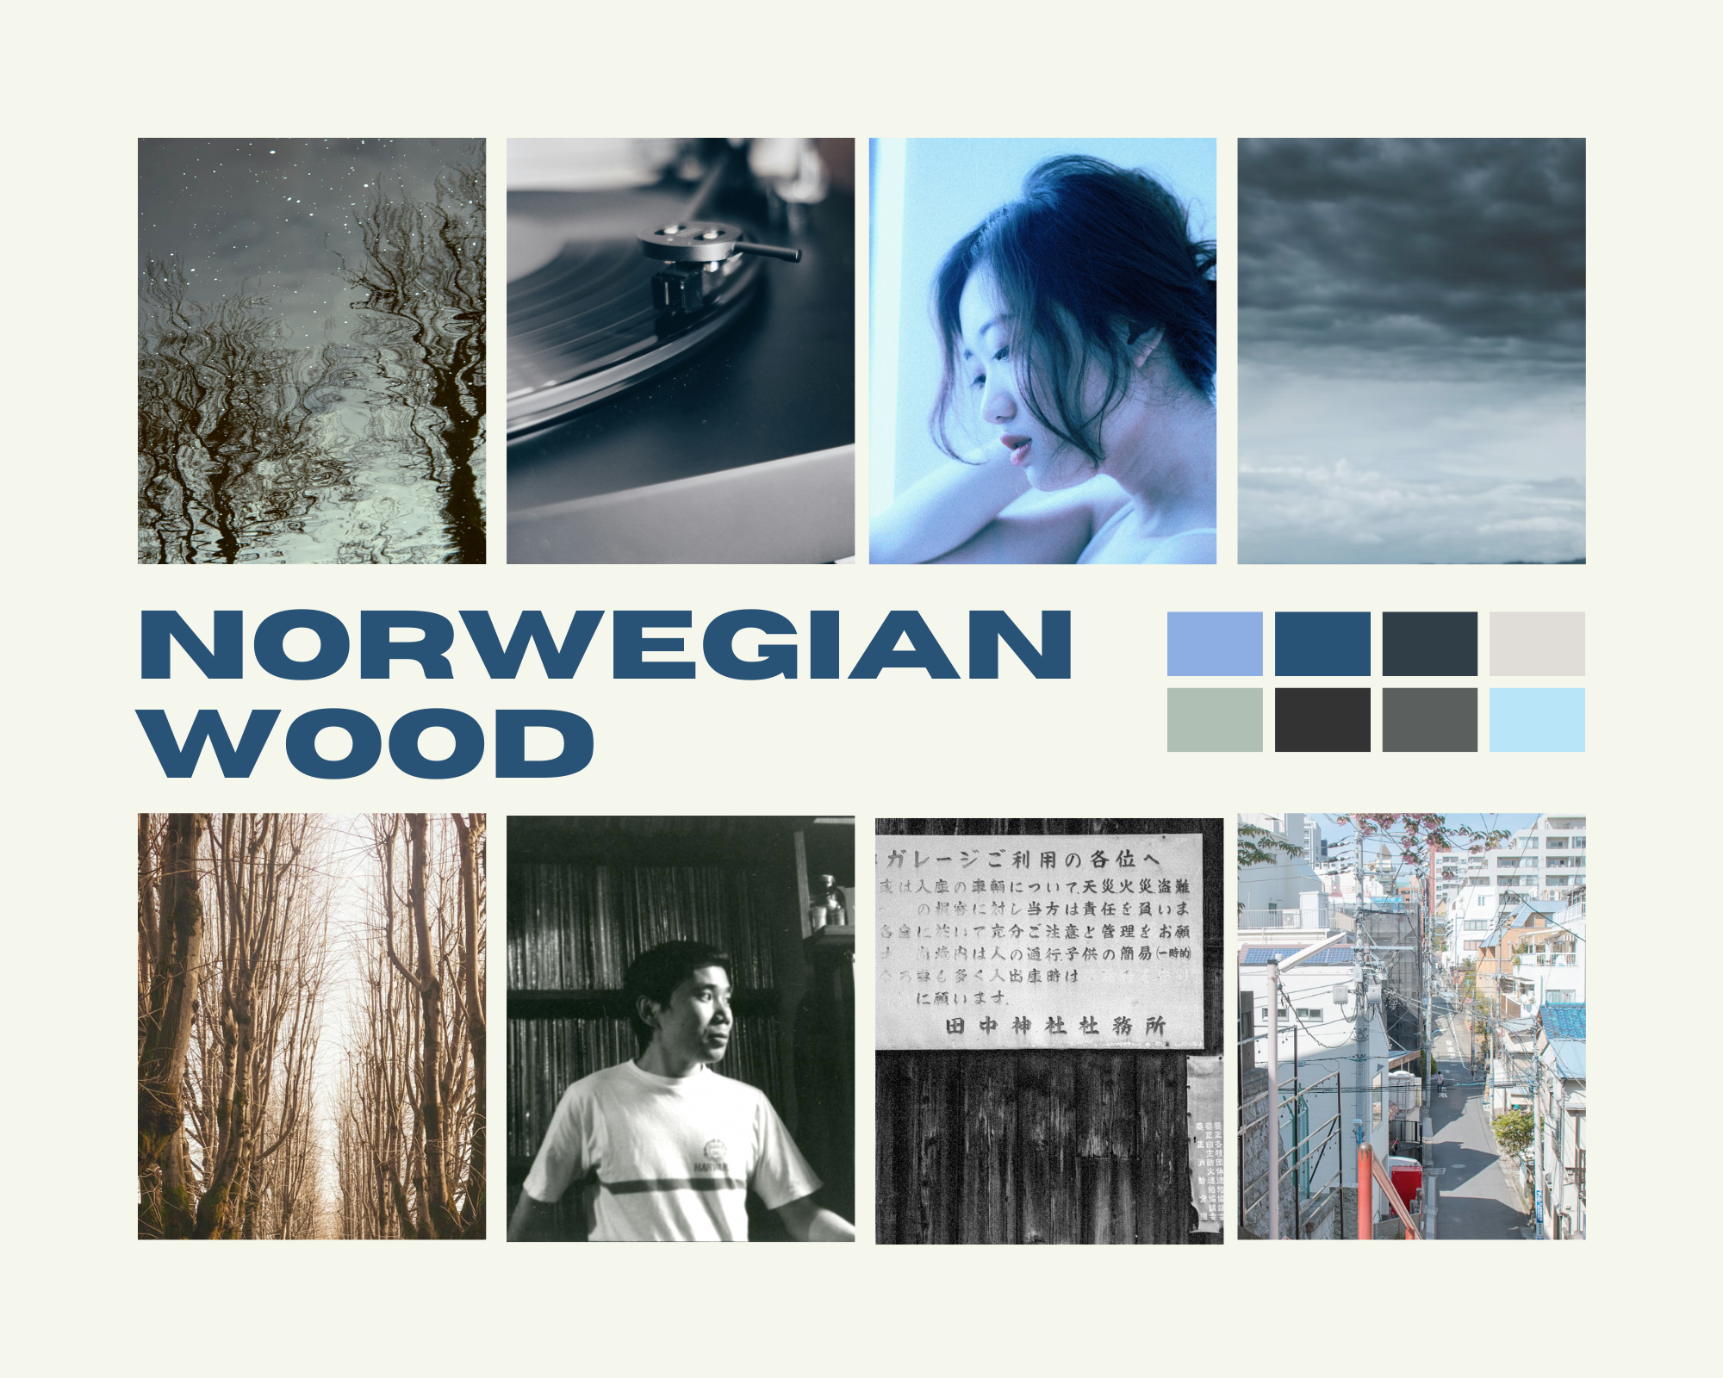
2.2 Moodboard a vizuální směr
Finální vizuální směr:
barevná paleta
typografie
práce s fotografií

Slide 9
2.3 Návrh obalu knihy
Volba fotografie
Typografie
Kompozice
Jazyková kombinace

Slide 10






#1A4967
#1D2027
(Shippori Gothic B2)
#FFFFFA
(Tsunagi Gothic Black)

Slide 11
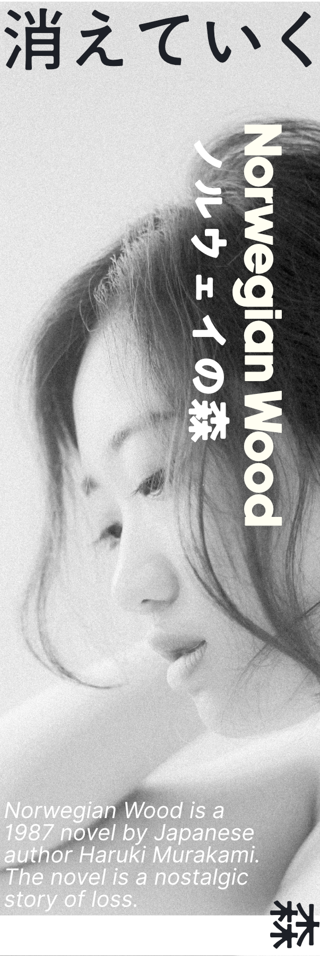
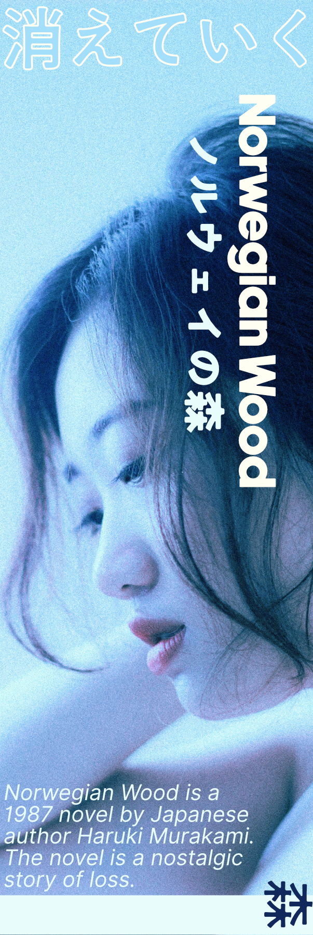
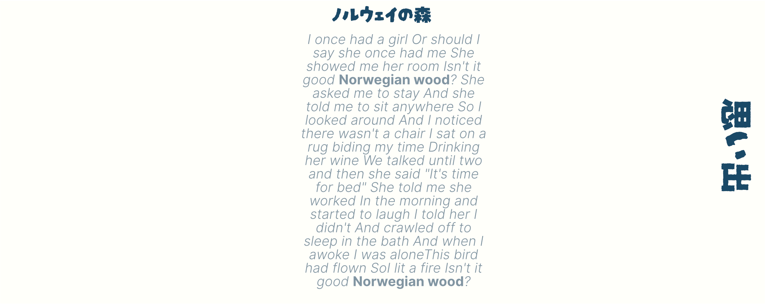
2.4 Marketingová kampaň
Cíle
Kanály (online/offline)

Slide 12
2.5 E-mailový newsletter
Komu je určen
Proč odpovídá vizuální identitě knihy
Jednoduchost a čitelnost
Použito:
HTML
CSS

Slide 13
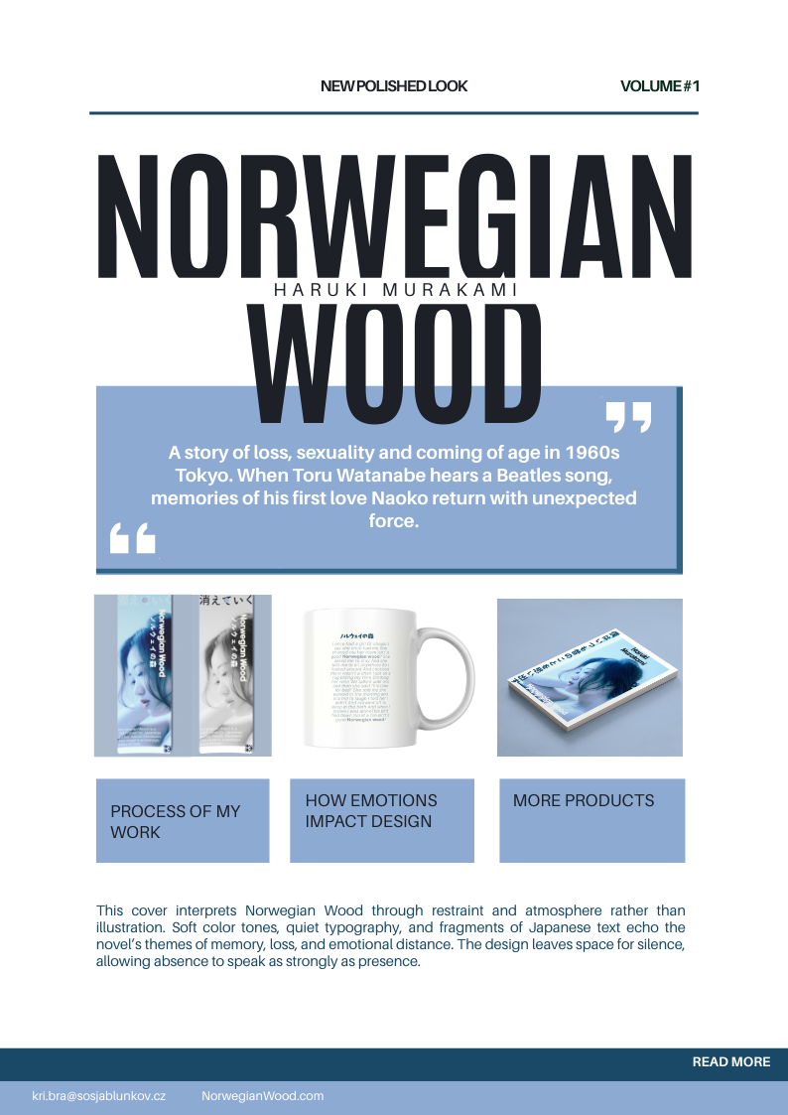
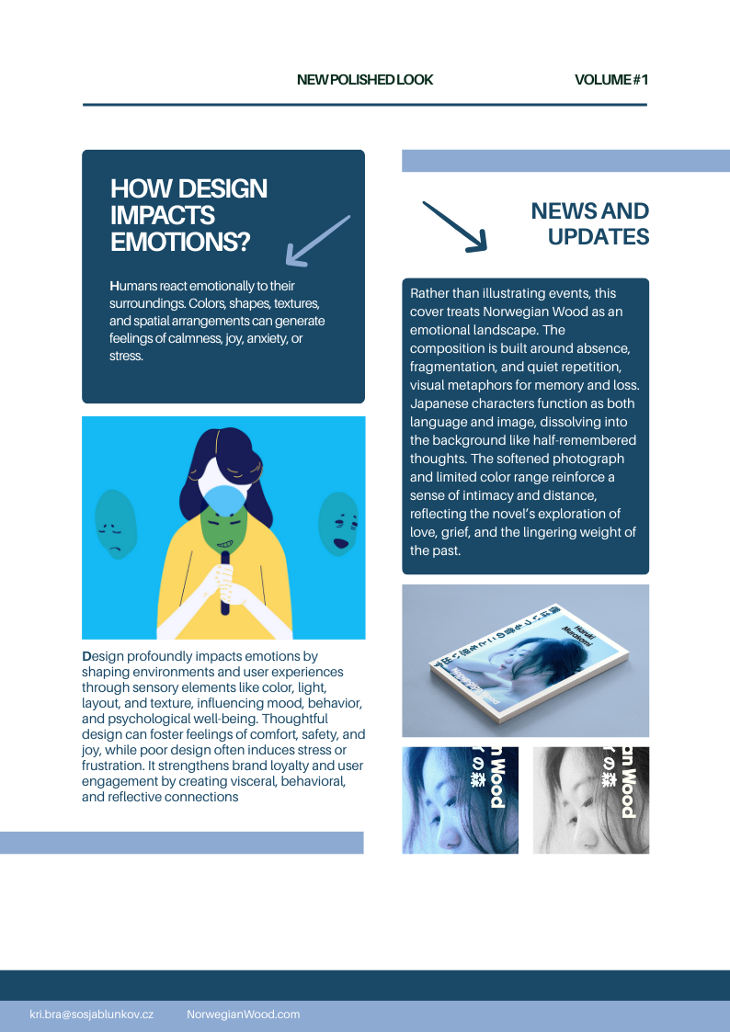

Slide 14

2.6 Plakát
Práce s:
hierarchií textu
barvou
emocí

Slide 15
2.7 Webová stránka
Struktura:
Titulní strana
O autorovi
Můj design
Použito:
HTML
CSS

Slide 16
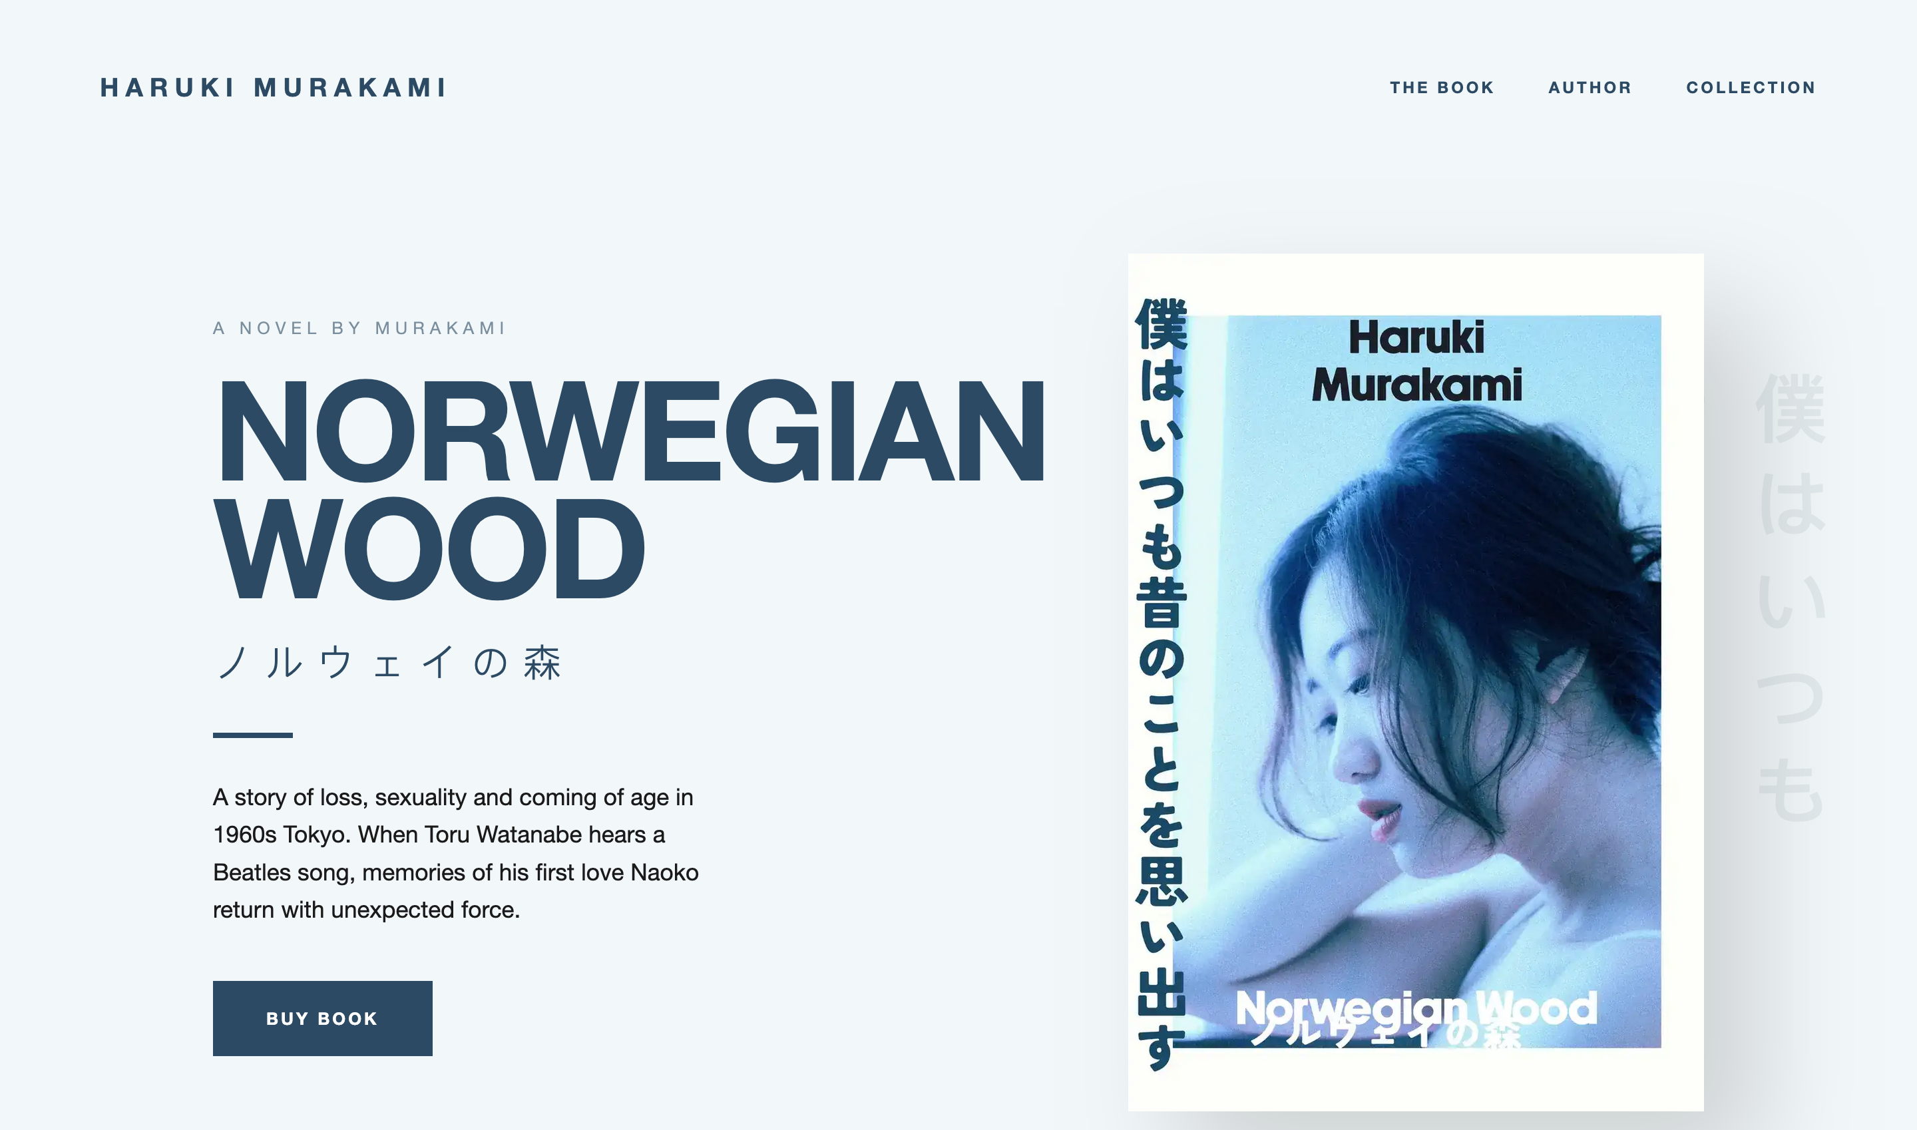
https://bracka.ajtacijablunkov.cloud/

Slide 17
Závěr

Slide 18
Děkuji za pozornost

